Slide 1
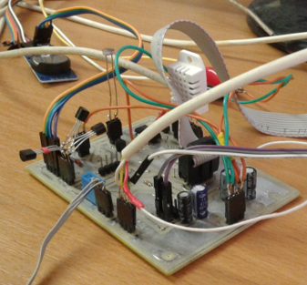
Решение задачи 5.2. Агрономический контроль: сбор метеоданных, выполненных работ и их сроках, планирование выполнения работ, анализ и др.
Команда DedSec
МАН «Искатель»
Секция ВТ и программирования
ФИО1
ФИО2
Научный руководитель:
Сосновский Юрий Вячеславович
Симферополь, 2019

Slide 2
Цель: создать измерительно-вычислительный комплекс, расположенный непосредственно «в поле», осуществляющий сбор агрометеорологических данных, их первичную обработку и передачу с заданной периодичностью на модуль анализа и обработки информации.
Актуальность: Получение данных и формирование прогноза по области агрометеорологических параметров в реальном режиме времени важно для современного сельского хозяйства, позволяет эффективно вести обработку от заболеваний культур, контролировать состояние почвы и т.п.

Slide 3
Состав аппаратно-программного комплекса распределенного контроля агрометеорологических данных и прогнозов:
1) Измерительные каналы, измерительно-вычислительный комплекс, GSM-модуль передачи данных, модуль автономного питания АКБ + солнечная панель;
2) центральный сервер с модулем единой авторизации, база данных;
3) программная систему с элементами искусственного интеллекта для расчета прогнозов состояний параметров заболеваемости с/х культур на основе получаемых данных;
4) программная систему визуализации текущих и прогностических данных.

Slide 4
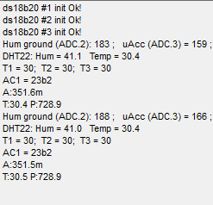
Фиксируемые агрометеорологические параметры, примеры получаемых данных
№ | Наименование параметра, ед. измерения | Условная точность
1 | Температура воздуха, °C | 0,5 °C
2 | Температура поверхностного слоя почвы, °C
3 | Температура слоя почвы на глубине 25 см., °C
4 | Влажность воздуха, 0-100% RH | +-2%RH
5 | Скорость ветра, м/с | 0,5 м/с
6 | Атмосферное давление, мм.рт.ст. | 0,1 мм.рт.с.
7 | Направление ветра | н/д
8 | Интенсивность солнечного света
9 | Накопленная интенсивность осадков, мм | 0,5 мм
10 | Влажность почвы, 0-200 сантибар (сб) | 1 сб

Slide 5
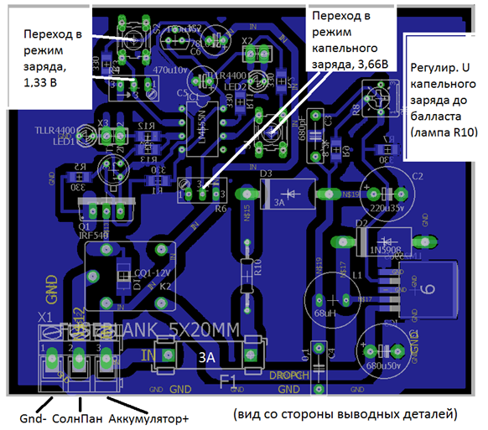
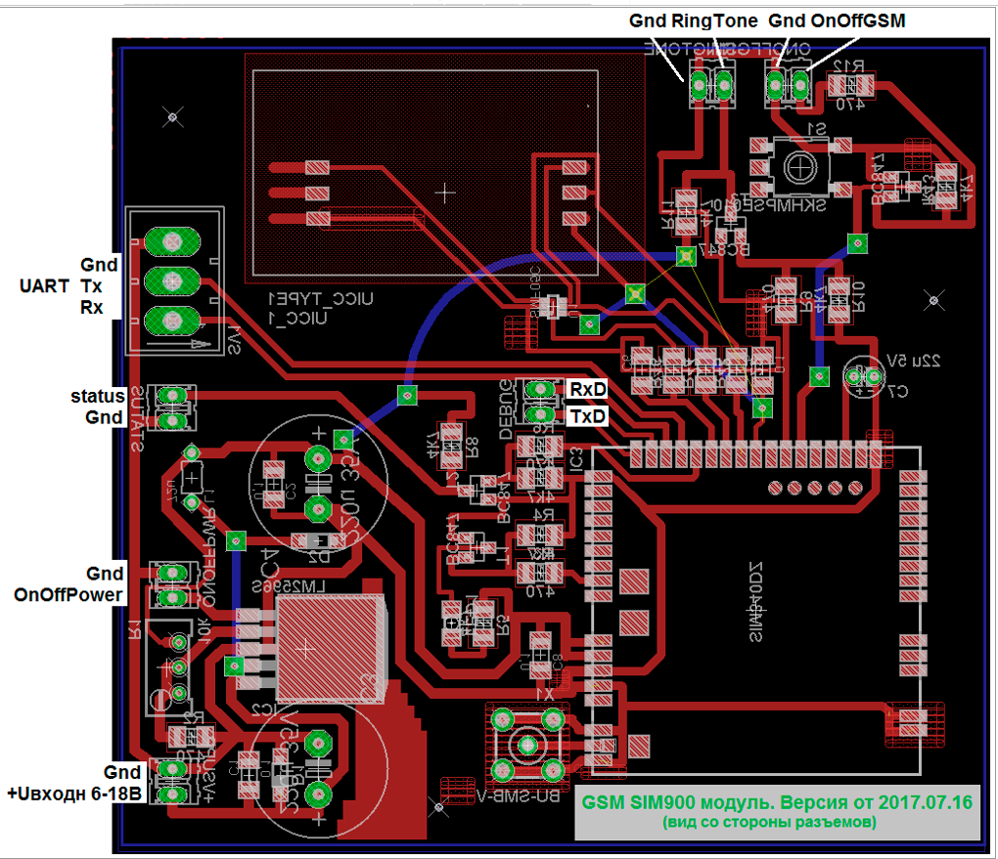
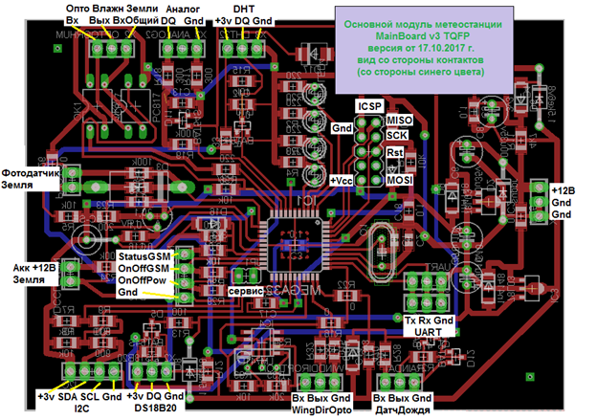
Варианты печатных плат модуля беспроводной передачи данных, моделя контроля питания и основного модуля,

Slide 6
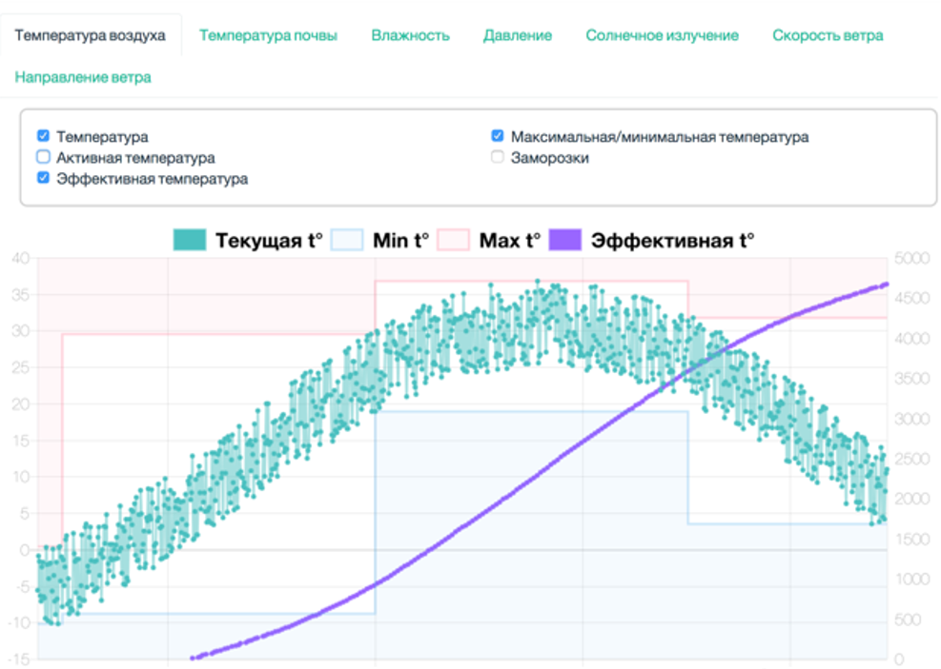
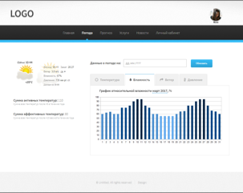
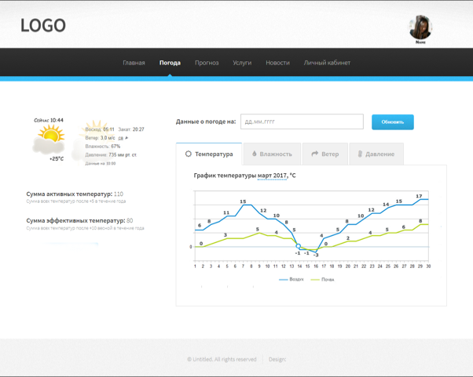
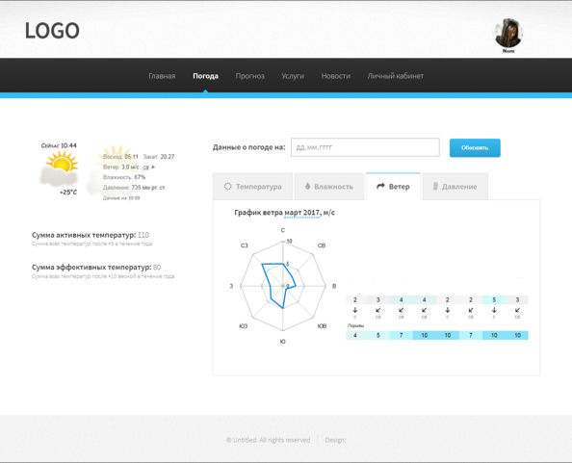
Вариант оформления интерфейса web-сервера

Slide 7
Спасибо за внимание!

